Slide 1


UỶ BAN NHÂN DÂN QUẬN LONG BIÊN
TRƯỜNG MẦM NON HOA MỘC LAN
GIÁO DỤC PHÁT TRIỂN THẨM MỸ
Tạo hình: Vẽ hoa hướng dương ( Mẫu)
Lứa tuổi: Mẫu giáo nhỡ ( 4-5 tuổi)

Slide 2
1.Ổn định tổ chức
Cô và trẻ hát bài hát: “Màu hoa”

Slide 3

2.Phương pháp, hình thức tổ chức

Slide 4

Cô và trẻ trò chuyện về hoa hướng dương

Slide 5



Slide 6
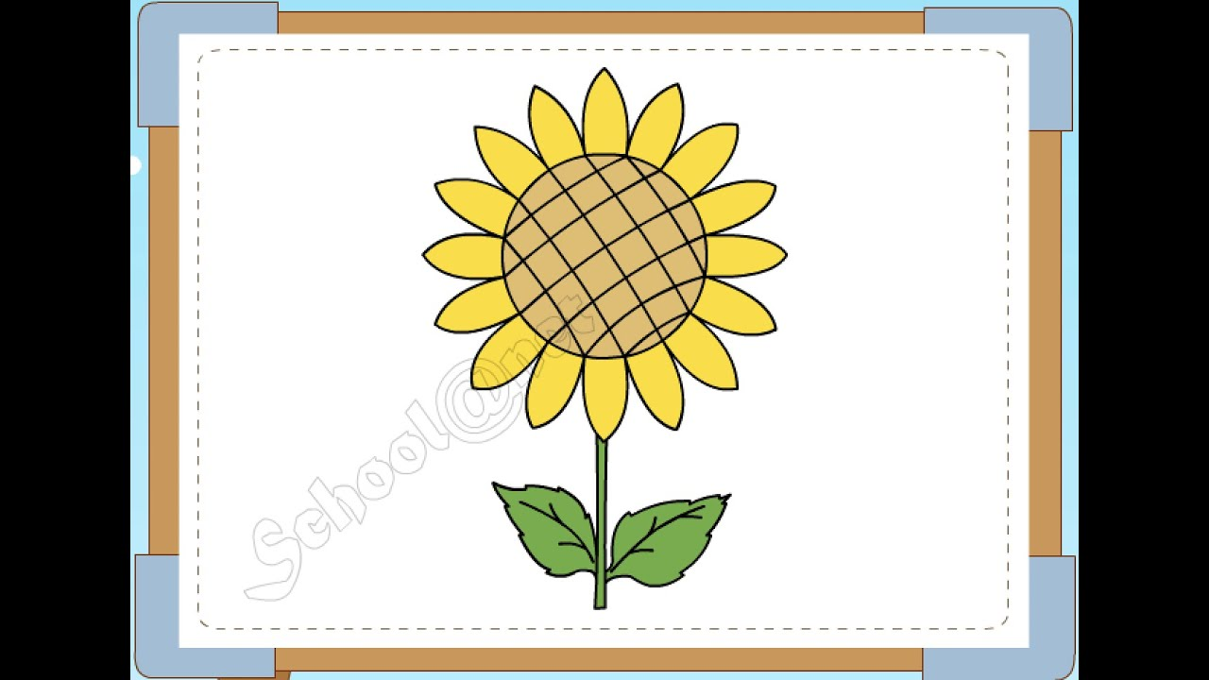

Slide 7
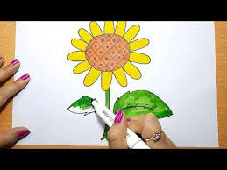

Xem tranh các bạn nhỏ vẽ

Slide 8
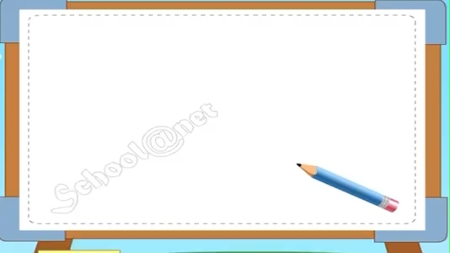

Slide 9

Bé sẽ vẽ hoa hướng dương như thế nào?

Slide 10

Trẻ thực hiện

Slide 11

Trưng bày sản phẩm

Slide 12

Giáo dục

Slide 13

Giờ học kết thúc
Xin chào và hẹn gặp lại

